Slide 1
О первом директоре молвим мы слово…
Проект подготовили
учащиеся 8 «б» класса:
Кутанов Мирослав
Платонов Максим
Ушницкий Дуолан

Slide 2
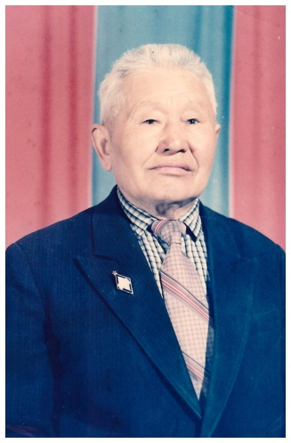
Дьячковский Семён Романович
Талантливый педагог, опытный руководитель, один из основателей специального коррекционного обучения и воспитания детей Республики Саха (Якутия).

Slide 3
Из истории школы
Якутская республиканская речевая школа-интернат №1 была открыта осенью 1964 года в городе Якутске. Министр просвещения Республики Шарин Михаил Иванович назначил директором вновь создаваемой школы опытного руководителя, хозяйственника, коммуниста Дьячковского Семёна Романовича.

Slide 4
Строительство школы
Из воспоминаний первого директора школы Дьячковского Семёна Романовича: «Михаил Иванович Шарин был уверен, что я справлюсь с поставленной передо мной задачей, поддерживал меня и помогал во всём. Построить новую школу надо было на базе временно закрытой юннатской станции, от которой достались нам не приспособленные для занятий помещения: птичник, шестикомнатное маленькое общежитие и контора юннатской станции.

Slide 5
Семён Романович Дьячковский и инженер по капитальному строительству Министерства просвещения ЯАССР Сергей Егорович Герасимов ведут речь о строительстве учебно-производственной мастерской.

Slide 7
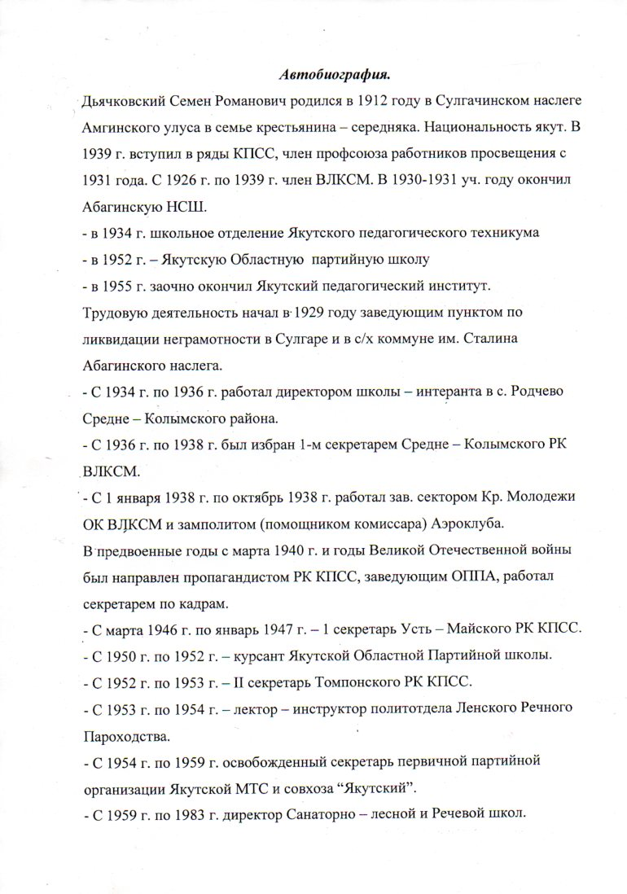
Биография

Slide 8
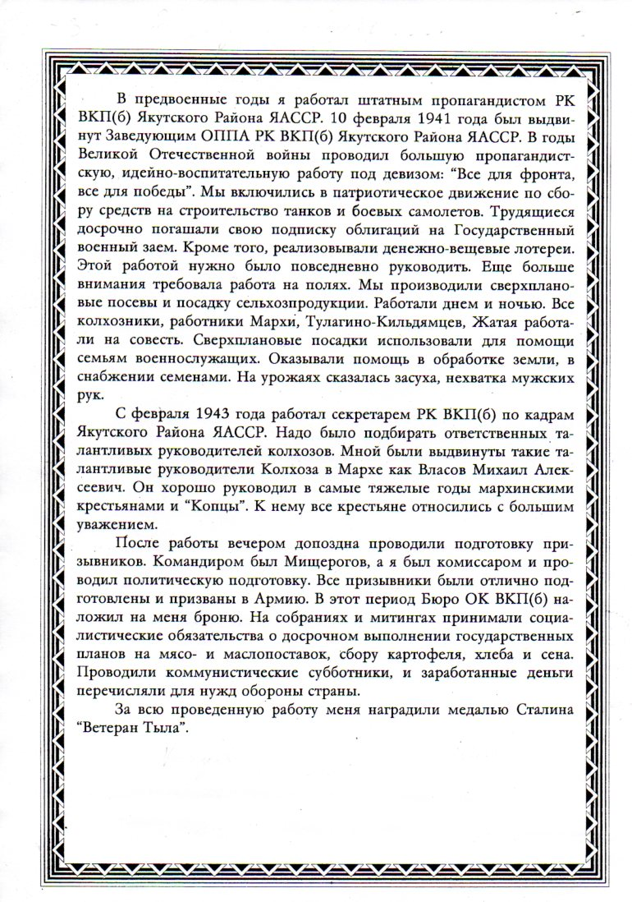
В годы войны 1941-1945гг.

Slide 9
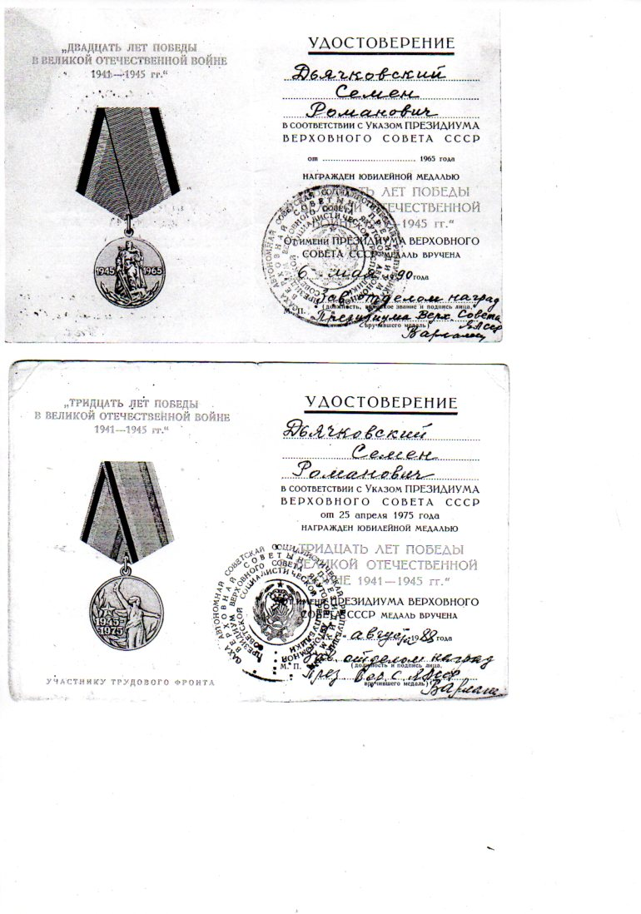

Slide 10
Награды

Slide 11
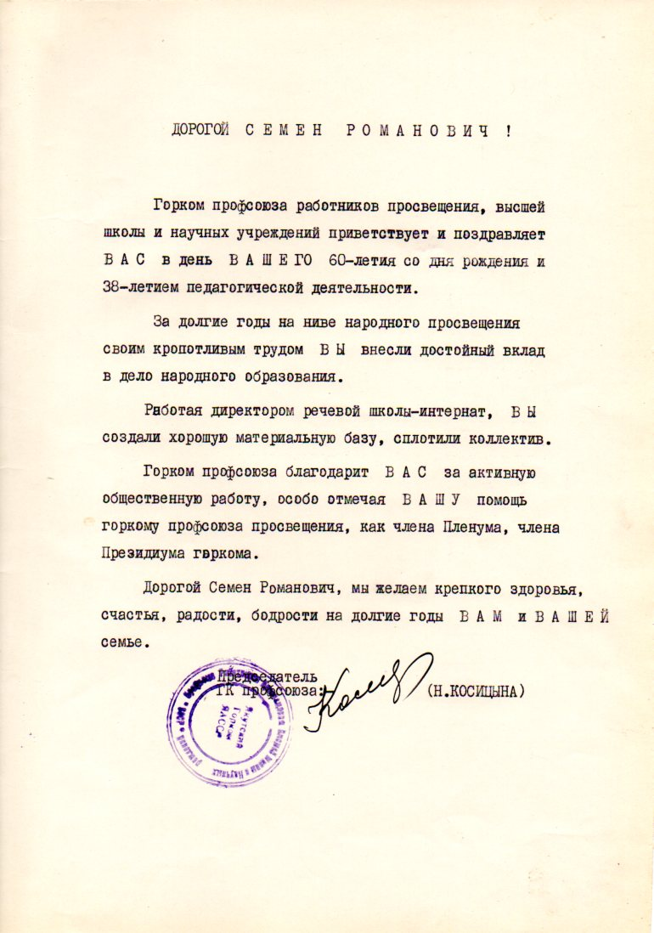

Slide 12
Махтал сурук

Slide 13
Семья
Людмила Семёновна-врач-терапевт поликлиники №2
Светлана Семёновна –зам. директора института фтизиатрии
Галина Семёновна-учитель ГКОУ РС (Я) «РСКШИ» для обучающихся с «ТНР»

Slide 14
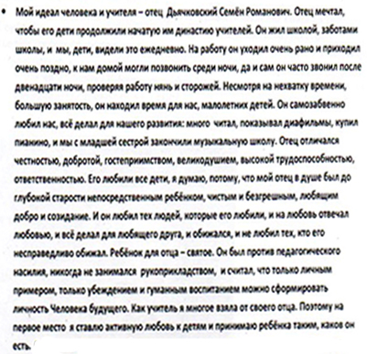
Мой идеал человека и учителя

Slide 15
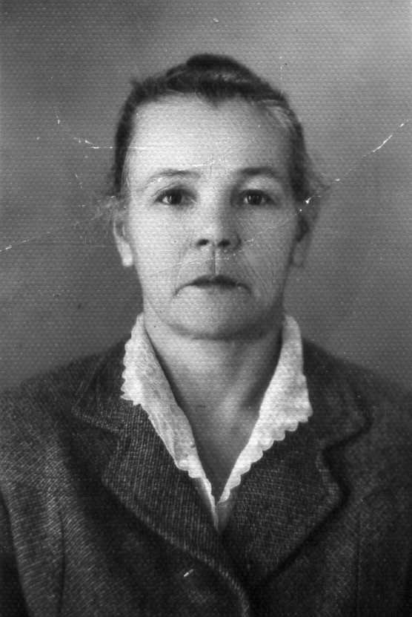
Воспоминания коллег: Попова Александра Васильевна
Трудовую педагогическую деятельность начала учительницей начальной школы в 1939 году. Как лучший педагог была направлена в числе делегации работников просвещения в Москву. Александре Васильевне посчастливилось встретиться и побеседовать с Надеждой Константиновной Крупской: « В 1964 году начала учительствовать в речевой школе. Коллектив был небольшой, но очень дружный. Меньше думали о себе. Работали, не считаясь с личным временем. В первый год было трудно работать: не было необходимого оборудования, часто уходил свет, свечки приносил Семён Романович. Мы их берегли, не зажигали зря. Всё делали своими руками.. К 1 сентября школу всегда сдавали на «отлично». Я на протяжении 3-х лет работала председателем профкома. Очень хорошо проходили у нас детские праздники, особенно красиво проводились Новый год и проводы зимы. До сих пор помню Краснослава Саввича в роли деда Мороза и Снегурочку – Лизу Толстоухову. Жили дружно, не было разделения на технический персонал и учителей. Все работники школы, особенно Семён Романович, с душой относились к детям. Для каждого ребёнка наш директор был как родной отец. Всё старался доставать для детей и школы».

Slide 16
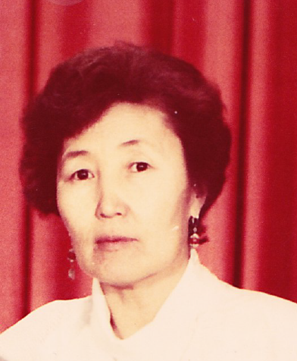
Из воспоминаний Натальи Гаврильевны Егоровой:
« После окончания в 1965 году Вилюйского педагогического училища мы с подругой Лидией Васильевной Ся должны были по распределению поехать в Олёкминский район. В августе мы обратились в Министерство просвещения по трудоустройству, но наши места оказались занятыми. Здесь у нас произошла судьбоносная встреча с Дьячковским С.Р., директором только год назад открывшейся речевой школы-интерната. Ему нужны были учителя, и он уговорил меня и Лидию Васильевну приехать в речевую школу. Школа располагалась в очень живописном месте, среди сосен и берёз. Хозяйство школы было небольшое. Было всего несколько домов: общежитие учителей, рядом со складами- маленький банник; кастелянная со смежным магазинчиком около школы
Нас, молодых учителей, коллектив школы встретил очень тепло, окружил заботой..
Из года в год росло количество учащихся и педагогов. С первых дней образования Речевой школы директором Семёном Романовичем Дьячковским были заложены добрые традиции школы, которые продолжаются до настоящего времени. В те годы был высок дух социалистического соревнования. На базе нашей школы проходили курсы повышения квалификации учителей и воспитателей специальных школ города и республики. Ежегодно проходили смотры на звание «Лучшая школа» среди специальных школ города. В 60-е годы через каждые четыре года проходили смотры детского творчества и художественной самодеятельности, где наша школа занимала призовые места.
Особо хочу отметить вклад в учебно-воспитательную работу школы-интерната завучей школы Корниловой Екатерины Филипповны, Патриной Лидии Александровны, усилиями которых сформировался профессиональный коллектив педагогов –дефектологов . Благодаря первому
директору Дьячковскому Семёну Романовичу и педагогическому коллективу , школа выросла из начальной до средней(неполной) школы – единственной в Дальневосточном регионе для детей с тяжёлыми нарушениями речи.

Slide 17
Семинар логопедов на базе школы

Slide 18
Выпускники школы

Slide 19
Из воспоминания Мальцевой Анны Викторовны
Мои родители –одни из основателей школы-интерната. Отец - Мальцев Виктор Модестович работал заместителем директора по хозяйственной части, моя мама Мальцева Александра Николаевна была техработником, от неё зависели чистота, уют и порядок в школе и в интернате.
Мы, дети, чувствовали себя частью коллектива школы. Какие добродушные люди работали здесь и как мне повезло встретить таких прекрасных людей, как Дьячковский Семён Романович – директор школы, который всегда поддерживал нашу многодетную семью. Так как отец работал заместителем директора по хозяйственной части и постоянно нужна была связь с различными службами в городе, Семён Романович помог установить у нас дома телефон, и все местные приходили к нам звонить. Для жителей речевой школы был построен магазин, позже появилась остановка для маршрутного автобуса №13. И вся эта социальная структура появилась благодаря директору школы, человеку с большим сердцем, который заботился не только о школе, но и о жителях 10 километра от мала до велика.

Slide 20
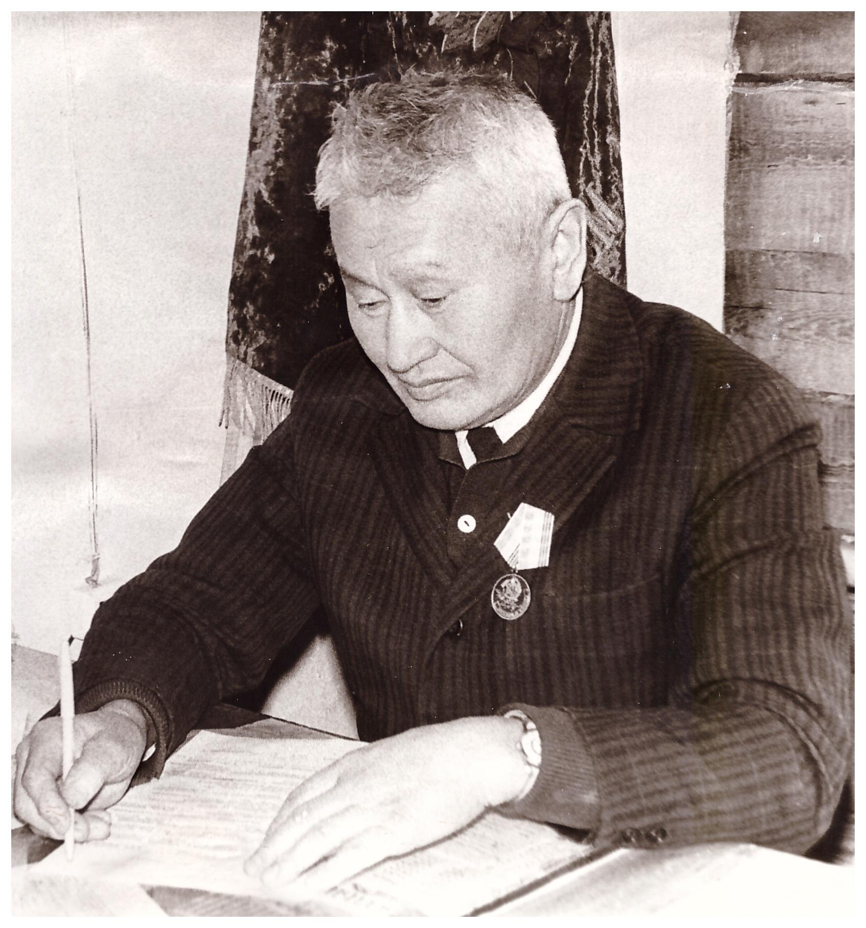
Семён Романович награждён знаком «Отличник просвещения РФ», медалью «За доблестный труд в годы великой Отечественной войны 1941 – 1945г.», Почётной грамотой Президиума Верховного Совета ЯАССР, медалью «Ветеран труда», Почётными грамотами МП ЯАССР.
Поиск и творчество, требовательность, профессиональная компетентность Семёна Романовича – тот фундамент, на котором было построено успешное творческое сотрудничество его как директора и коллектива учителей, воспитателей, техработников, воспитанников и их родителей. Вся жизнь Семёна Романовича была связана со школой, детьми, которым он бескорыстно отдавал теплоту своего сердца.

Slide 21
СПАСИБО ЗА ВНИМАНИЕ!

